Slide 1
SONCE
Oš Ivana Cankarja Ljutomer
Avtorica:
Predmet: Fizika
Učitelj:
Šol.leto 2014/2015

Slide 2
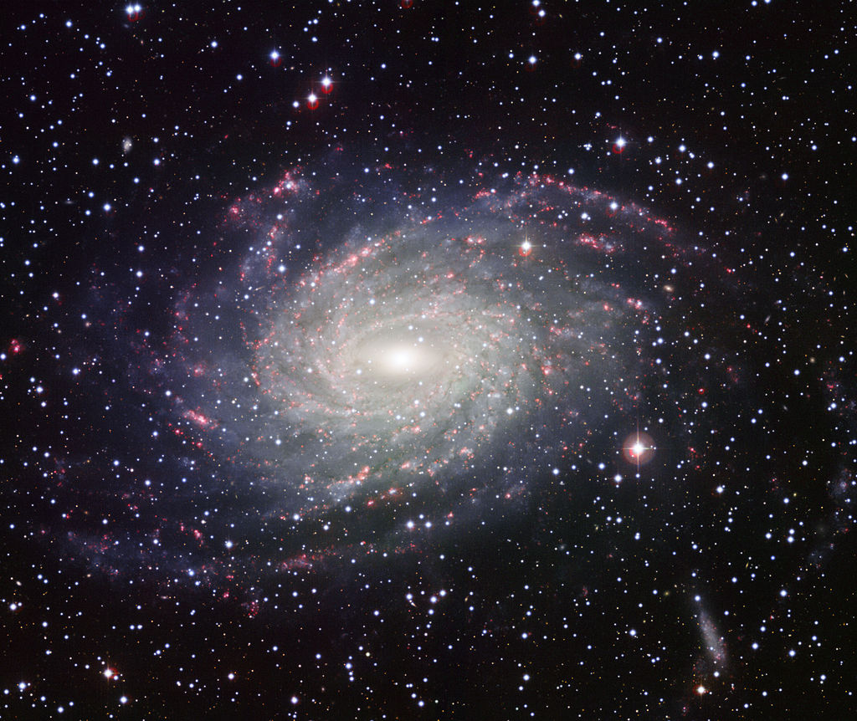
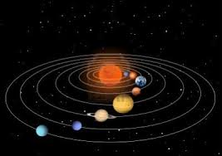
Opis Sonca
centralna točka našega osončja
V soncu zbrane 99,8% vse mase Osončja (preostanek mase se večinoma nahaja v Jupitru)
Sodi med 10 največjih zvezd v naši galaksiji Mlečna cesta
Povprečna velikost zvezd v Mlečni stezi je manj kakor 50% velikosti Sonca.
je popolnoma povprečna zvezda tipa G2

Slide 3
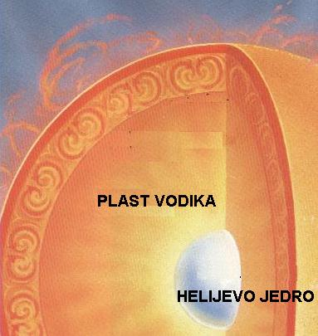
Zgradba Sonca
Velikanska žareča krogla
Sestavljena iz vodika (73,5 %) in helija (24,9 %), sledov kisika, ogljika in drugih elementov
Površina ni gladka, ampak je podobna brbotajočemu kotlu žarečih plinov
V samem središču Sonca je sredica, ki ima 15 milijonov stopinj Celzija
Preko več let se pojavljajo in izginevajo hladnejše temne lise (Sončeve pege), ki nastanejo ko silnice magnetnega polja prebadajo fotosfero.

Slide 4
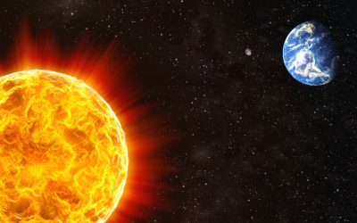
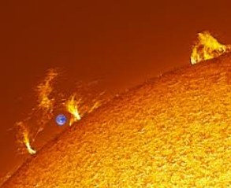
Sonce In Zemlja
Premer Sonca (1.392.000 km)109-krat večji od premera Zemlje
Oddaljenost od Zemlje: 149,6 mio km
Masa (volumen): 330.000 krat večja od mase Zemlje

Slide 5
Sončna svetloba
Življenje na zemlji je energetsko odvisno od Sonca
Svetloba potrebuje 8 minut in 12 sekund, da doseže Zemljino površino
Le 5*10−10% svetlobe, ki jo izseva Sonce doseže Zemljo
Le 47% te svetlobe pride do Zemljine površine, saj se je veliko odbije
Do Zemlje pride vedno ista količina sevanja
Sevanje je na določenem območju odvisno od zemljepisne širine, lokalne topografije in atmosferskih razmer kot so oblačnost in megla.

Slide 6
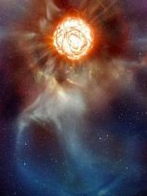
Prihodnost Sonca
Sonce je staro 4,5 milijarde let, prav toliko kot naše Osončje. Od nastanka je porabilo okrog 50% vodika. Tako predvidevajo, da bo sijalo enako kot doslej še naslednjih 5 milijard let. Ob koncu svoje dobe se bo razširilo za polovico sedanjega obsega. Ko bo porabilo ves svoj vodik, se bo radikalno spremenilo in vase pogoltnilo vse svoje planete.

